Slide 1
Webinar Palliatieve Kit
10 en 17 september 2024

Slide 2
WELKOM bij de webinar palliatieve kit!
Deze webinar wordt opgenomen!
Zet het geluid uit (en eventueel je camera)
Vragen mogen via de chat gesteld worden: deze worden verzameld en op later moment beantwoord

Slide 3
Voorwoord
Mariska Albracht, kaderhuisarts palliatieve zorg bij Huisartsen Eemland
Marianne van Genugten, apotheker namens Apothekers Coöperatie Eemland
Hannah Snijders, verpleegkundige oncologie, namens Beweging 3.0

Slide 4
Diclosure
DISCLOSURE BELANGEN SPREKER
Geen (potentiele) belangenverstrengeling | Mariska Albracht Marianne van Genugten Hannah Snijders
Voor bijeenkomst mogelijk relevante relaties | Bedrijfsnamen
Sponsoring of onderzoeksgeld Honorarium of andere vergoeding Aandeelhouder Andere relatie, namelijk … … | Allen niet van toepassing

Slide 5
Inhoud Webinar
Uitleg Palliatieve kit; doel en inhoud
Werkafspraken: aanvraag kit door huisarts bij apotheek
Werkafspraken: overdracht naar Huisartsenspoedpost
Palliatieve sedatie: kernpunten uit herziene richtlijn en plek levomepromazine
Consultatie palliatieve zorg
Werkafspraken: levering van palliatieve kit door apotheek
Rol van wijkverpleegkundige
Samenvattingskaart palliatieve kit

Slide 6
Uitleg Palliatieve kit en doel
Palliatieve kit: een gesealde box met alle benodigde hulpmiddelen om (acute) symptomen in de palliatieve (terminale) situatie direct te behandelen, zowel binnen als buiten kantooruren
Doel: snel en adequaat opvangen van plotselinge verslechtering of andere acute problemen bij palliatieve patiënten in de thuissituatie
Wat levert het op:
De wijkverpleging kan in overleg met de (waarnemend) huisarts starten
De patiënt wordt sneller geholpen
Er hoeft minder geregeld te worden in het acute moment
Familie hoeft geen geneesmiddelen op te halen tijdens ANW-uren
Het is nadrukkelijk niet een kit om palliatieve sedatie mee op te starten, maar om een acute verslechtering de eerste 24 uur op te kunnen vangen.

Slide 7
Palliatieve kit: wat zit er in?
Morfine ampullen op recept
Midazolam ampullen op recept
Levomepromazine ampullen op recept
Injectie-verband-en kathetermaterialen
Naaldencontainer
Patiënten folder en Folder Stervensfase IKNL (bij de kit)
Retour instructie naar apotheek voor patiënt
Medicatie aftekenlijsten voor morfine, midazolam en levomepromazine

Slide 8
Werkafspraak: Aanvraag kit door huisarts bij apotheek
Palliatieve kit wordt proactief ingezet door eigen huisarts van de patiënt
Huisarts zorgt voor een palliatieve kit via voorgedrukt recept, op naam van de patiënt
Daarnaast stuurt huisarts via HIS/EPD op naam van patiënt een elektronisch recept voor:
* 10 stuks morfine injectievloeistof 10 mg/1 ml met als gebruik palliatieve kit
* 10 stuks midazolam injectievloeistof 5 mg/1 ml met als gebruik palliatieve kit
* 10 stuks natriumchloride 0,9% injectievloeistof 10 ml met als gebruik palliatieve kit
* 4 stuks levomepromazine injectievloeistof 25 mg/1 ml met als gebruik palliatieve kit
Tijdens de ANW-uren kan de kit worden aangevraagd bij de dienstapotheek Eemland
De apotheek levert de palliatieve kit bij patiënt volgens afspraak

Slide 9
Werkafspraak: Overdracht naar HAP
Als de palliatieve kit bij de patiënt is geleverd, meldt de eigen huisarts de aanwezigheid van de kit bij de HAP, via Topicus HAP memo palliatieve zorg
Met familie en wijkverpleging bespreken wie er gebeld moet worden tijdens de ANW uren: eigen huisarts en/of HAP
Via Topicus memo palliatieve zorg eigen bereikbaarheid/beschikbaarheid aangeven, zorg ook dat LSP open staat van de patiënt.
Wijkverpleging mag, na telefonisch overleg met (waarnemend) huisarts starten met de inzet van de palliatieve kit.
De (waarnemend) huisarts legt vervolgens visite af afhankelijk van de hulpvraag patiënt/wijkverpleging.
Afspraak palliatieve zorg tijdens ANW-uren: palliatieve patiënt die oncomfortabel is een U2 visite, tenzij..
Let op: de kit bevat ip materiaal en medicatie voor de eerste 24 uur

Slide 10
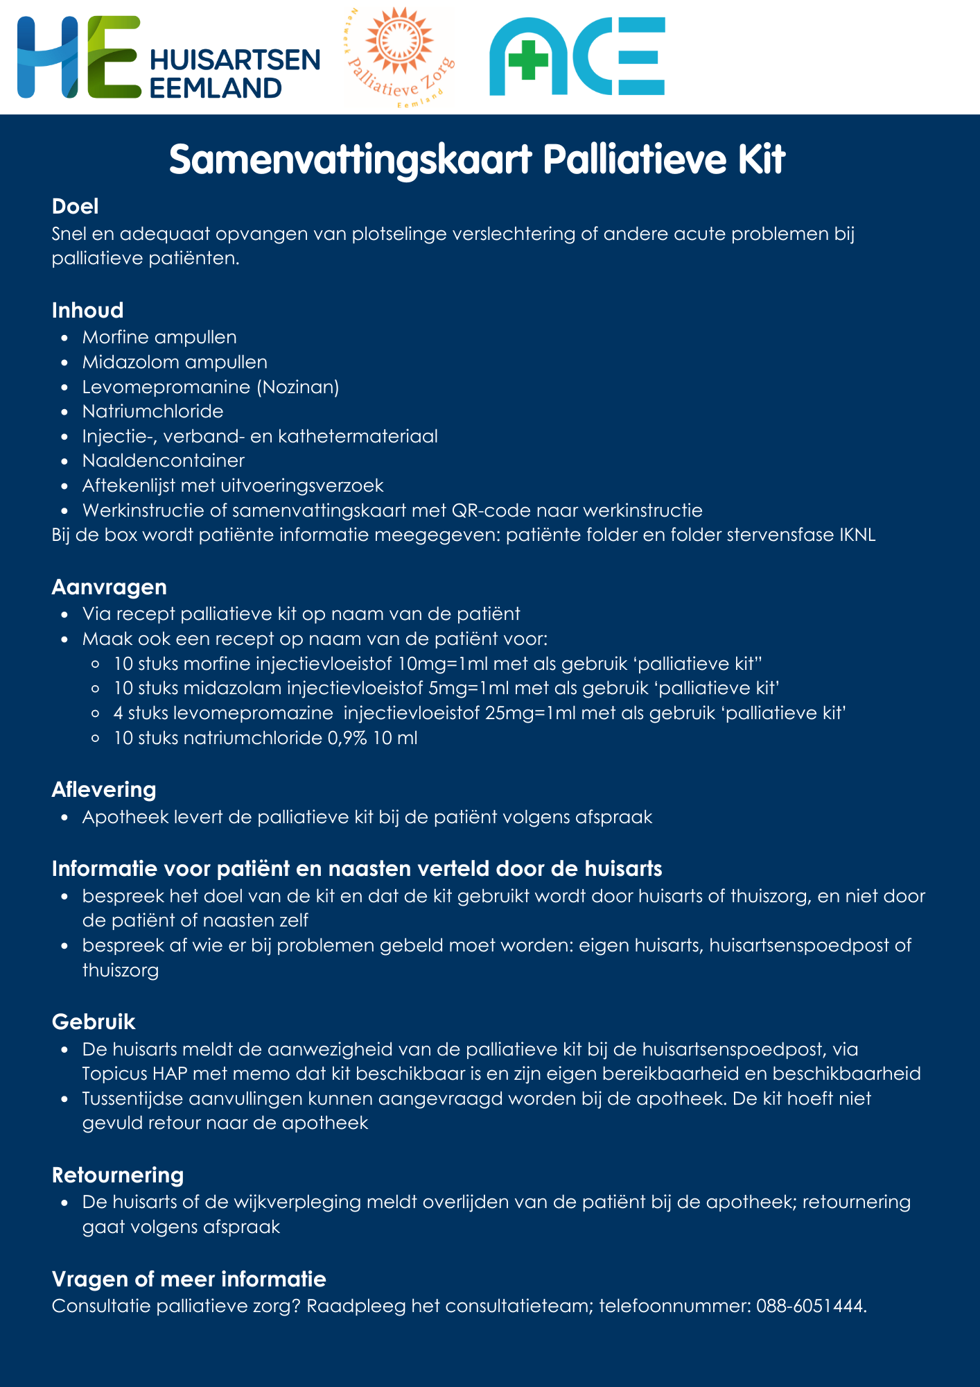
Samenvattingskaart

Slide 11
Toetsvragen
De palliatieve kit wordt proactief ingezet door de eigen huisarts van de patiënt
Juist
Onjuist
2. Uitvoeringsverzoek mag mondeling afgestemd worden door de huisarts en wijkverpleegkundige
Juist
Onjuist
3. De palliatieve kit wordt alleen ingezet bij palliatieve sedatie
Juist
Onjuist

Slide 12
Palliatieve sedatie herziene richtlijn 2022
Definitie:
Opzettelijk verlagen van het bewustzijn van een patiënt in de laatste levensfase (richtlijn KNMG)
Doel:
Onbehandelbaar lijden verlichten (en niet het leven verkorten) door middel van verlaging van het bewustzijn. Dit lijden komt voort uit refractaire klachten c.q. symptomen, die kunnen bestaan uit verschillende (gecombineerde) dimensies: lichamelijk, psychisch, sociaal en existentieel
Manieren:
Kortdurende /Intermitterende sedatie
Continue sedatie
Acute sedatie

Slide 13
Refractaire symptomen

Slide 14
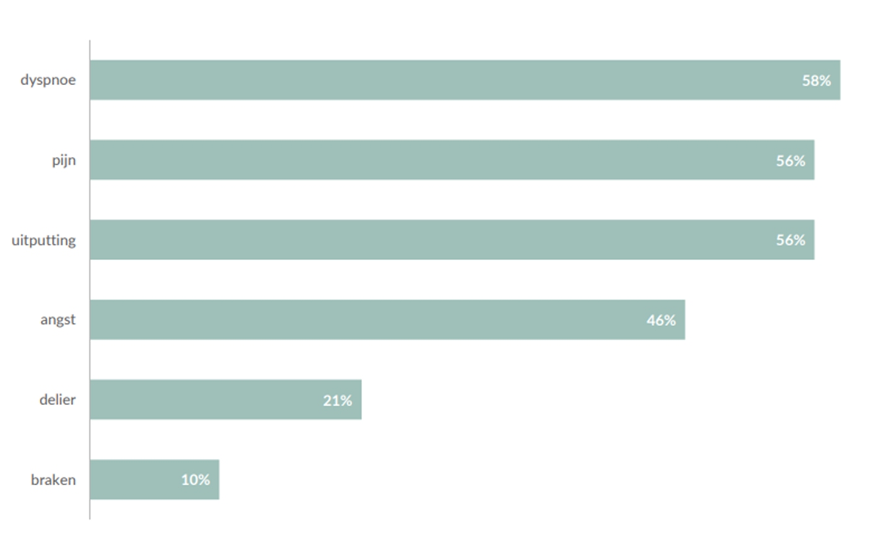
Symptomen die leiden tot palliatieve sedatie

Slide 15
Doseringsschema intermitterende toediening continue palliatieve sedatie als inzetten pomp niet mogelijk is
Midazolam:
Startdosering van 10 mg s.c., gevolgd door 6 dd. 5 mg s.c.
Zo nodig na 2 uur een bolus van 5 mg s.c. extra,
Bij onvoldoende effect na 4 uur de dosering van de bolus, die om de 4 uur gegeven wordt, met 50% ophogen.

Slide 16
Plaats levomepromazine
Start bij de refractaire symptomen pijn, delier, misselijkheid en braken naast midazolam eerder met levomepromazine vanwege het anti-emetische, antipsychotische en analgetische effect.
Geef een oplaadbolus levomepromazine: 50 mg, daarna volgt een bolus van 25 mg s.c. elke 12 uur,
Stop vervolgens voorafgaand gebruikte antipsychotica, zoals haloperidol
Bewerkstellig de benodigde bewustzijnsdaling door middel van titratie van midazolam.
Indien midazolam nauwelijks effect sorteert en geen verstorende factoren, overweeg eerder levomepromazine toe te voegen.

Slide 17
Acute palliatieve sedatie stap 1a:
 | Middel | Dosering
Stap 1a in geval er een intraveneuze toegangsweg beschikbaar is | Midazolam | 15-30 mg, langzaam i.v. (enkele minuten) totdat voldoende sedatie bereikt is Zo nodig in combinatie met morfine.
 | Morfine (alleen bij pijn en/of dyspneu) | Bij opioïdnaïeve patiënt: 15 mg langzaam i.v., Bij opioïd gebruik: 1/3e van (equianalgetische) dagdosering tot een maximum van 30 mg.
Notes:
In de thuissituatie meestal geen iv toegangsweg, deze slide kan eventueel als verborgen dia in de PPP worden geplaatst

Slide 18
Acute palliatieve sedatie stap 1b:
 | Middel | Dosering
Stap 1b in geval er geen intraveneuze toegangsweg beschikbaar is | Midazolam | 15-30 mg s.c., 30 mg bij dreigende acute verstikking en/of eerder benzodiazepinegebruik, bij s.c. toediening van 30 mg (=6 cc) kan op 2 plaatsen 15 mg gespoten worden. Of: 15 mg midazolam intranasaal (2,5 mg/dosis, 3 doses per neusgat). Niet geschikt bij bloeding uit neus. Zo nodig in combinatie met morfine
 | Morfine (alleen bij pijn en/of dyspneu) | Bij opioïdnaïeve patiënt: 15 mg s.c. Bij opioïdgebruik: 1/3e van (equi-analgetische) dagdosering s.c. tot maximaal 30 mg
Notes:
Acute sedatie: altijd een snelle en diepe sedatie gewenst. Een naaste kan Midazolam neusspray (2,5 mg per spray 1-3 doses in ieder neusgat) geven, maar bij acute massale (long)bloeding weinig effect. Een arts/verpleegkundige kan Midazolam 15 mg (3 ml) geven s.c., i.m. of i.v (dat laatste kan lastig zijn en komt in eerste lijn weinig voor). Zo nodig na 10 minuten dezelfde dosering, eventueel vervolgens opnieuw na 20 minuten. Daarnaast toevoeging van morfine 20 mg (s.c.) bij opioïd-naïeve pt of 15-25% van de equivalente dagdosering als patiënt als opioïden gebruikt. (nb : dit zijn adviezen, er is nog geen consensus over de doseringen in deze situatie). In veel gevallen is pt al overleden, al voor arts aanwezig is. Belangrijk om dit van te voren te bespreken met naasten als kans op bloeding/verstikking groot is.

Slide 19
Acute palliatieve sedatie stap 2 en 3:
Stap 2 | Herhaal medicatie zo nodig op geleide op effect Evalueer de situatie iedere 15 minuten, Geef opnieuw midazolam en morfine indien patiënt niet comfortabel is geworden, Geef afhankelijk van de reactie dezelfde of dubbele dosering midazolam en morfine
Stap 3 | Heroverweeg indicatie tot sedatie indien patiënt niet snel komt te overlijden.

Slide 20
Palliatieve sedatie: kernpunten uit herziene richtlijn en plek nozinan
”nozinan denk er an”
gezamenlijke besluitvorming
proportionaliteit van de sedatie

Slide 22
Werkafspraak: Levering kit door apotheek bij patiënt (1)
Recept met omschrijving 'palliatieve kit'
Kit wordt aangevuld met medicatie op naam en medicatie aftekenlijst
Nozinan standaard vergoed bij palliatieve zorg
Hulpmiddelen niet op naam in kit
check toestemming LSP en zet einddatums medicatie ruim (spoed)
Kit met etiket NAW gegevens patiënt dichtmaken
Patiënten folder BUITEN de kit houden
De apotheek bezorgt diezelfde dag de palliatieve kit bij patiënt

Slide 23
Werkafspraak: Levering kit door apotheek bij patiënt (2)
Declaratie hulpmiddelen via prestatiecode of ZI-nummer
Apotheek is verantwoordelijk voor de terugkomen van de kit
Zorg ervoor dat je weet welke verpleegkundige/thuiszorg de zorg levert

Slide 24
Praktische opmerkingen
Elke apotheek heeft 3 kits in omloop
Zorg voor goed voorraadbeheer (Nozinan)
Merken zelf te kiezen
Instructie assistente(n) hoe kit te vullen
Spullen die terugkomen worden herbruikt
Vervaldatumcontrole

Slide 25
Rol van wijkverpleging
Bespreek met de huisarts als je vermoedt dat inzetten van palliatieve kit passend kan zijn. Jouw inschatting doet er toe.
PaTz kan ook moment zijn om ter sprake te brengen.
Openen van palliakit alleen na opdracht van arts - uitvoeringsverzoek wordt mondeling aangenomen en verwerkt volgens afspraken binnen eigen organisatie.

Slide 26
Praktisch:
Papieren aftekenlijst maar volg afspraken binnen je organisatie, eventueel proactief regelen dat er digitaal afgetekend kan worden
NaCl 0,9%: bedoeld voor verdunnen (niet voor flushen)
Maak afspraken waar je in het dossier zichtbaar maakt dat palliatieve kit aanwezig is bv in ONS bij 'medische notities'
Continue palliatieve sedatie? Spreek af met wie, wanneer en hoe er geëvalueerd wordt
Spreek bij start van beleid af wanneer, hoe en met wie er geëvalueerd wordt.

Slide 27
Verpleegartikelen die NIET in de palliatieve kit zitten:
Inzet palliakit kan je gebruiken als aanleiding voor proactief advies:
Artikelen voor mondverzorging
Incontinentiemateriaal (zoals celstofmatjes)
Verzorgend wassen etc
Eventueel 'palliatieve box' (€41)
www.ppboxzorg.nl (ook over de vergoeding)

Slide 28
Vragen vanuit de chat

Slide 29
Eind toetsvragen
De palliatieve kit wordt aangevraagd door huisarts bij de apotheek met alléén een recept voor de medicatie
Juist
Onjuist
Elke apotheker heeft 2 kits op voorraad
Juist
Onjuist
De wijkverpleegkundige opent de kit alleen na afstemming met de huisarts
Juist
Onjuist
Evaluatie:

Slide 30
Informatie
Alle informatie rondom de palliatieve kit is terug te vinden op de website van HE:
https://huisartseneemland.nl/palliatieve-kit

Slide 31
Evaluatie:
Het gebruik van de palliatieve kit zal eind november geëvalueerd worden.
Graag horen we jullie ervaringen!
Vragen en/of opmerkingen over de kit?
Stuur een mail aan: t.volk@huisartseneemland.nl

